Slide 1
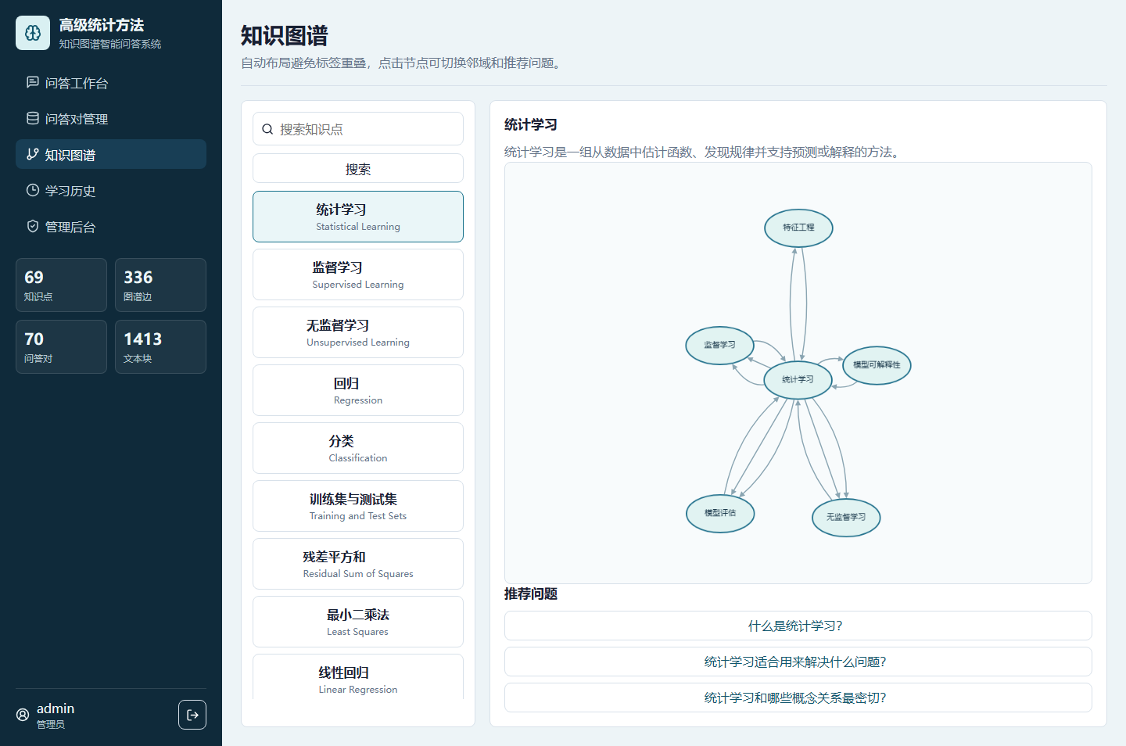
Course Project Defense
高级统计方法知识图谱智能问答系统
课程设计答辩详尽版 · RAG 可信问答 + 知识图谱 + 管理后台 + 公网部署
69
336
70
1413
知识点
图谱边
问答对
文本块
已部署：https://aistudyassistant.bluesclawd.dev

Slide 2
项目目标
从题目二出发，将教材、知识图谱和问答对组织成可交互的课程学习工具。
解决课程知识分散、教材英文抽取、问答缺少引用、图谱难以交互的问题
系统必须会拒答无关问题，不为了显得聪明而伪造来源
最终交付包含代码、数据、验证截图、部署和汇报材料
高级统计方法智能问答系统
02/19

Slide 3
教材选择
英文 ISLRv2 作为 RAG 主语料，中文扫描教材仅作术语参考。
中文教材是扫描版，OCR 成本高且噪声大
英文 PDF 是文本型，能稳定抽取章节、页码和正文
中文提问通过术语扩展检索英文证据，回答仍保持中文体验
高级统计方法智能问答系统
03/19

Slide 4
数据资产
系统启动后自动种子化课程知识资产并建立教材索引。
69
336
70
1413
知识点
图谱边
问答对
文本块
知识点覆盖监督学习、回归、分类、重采样、正则化、树模型、SVM、无监督学习等
图谱边包含“属于、相关、对比、用于、评估”等关系
文本块经过清洗，过滤目录、图注、坐标轴和公式噪声
高级统计方法智能问答系统
04/19

Slide 5
系统架构：从课程问题到可信回答
FastAPI + React + SQLite + 教材 RAG + 知识图谱 + MiniMax
用户问题
→
范围判断
→
教材检索
→
图谱子图
→
MiniMax 生成
→
中文答案
可信度守门
数据闭环
管理闭环
out_of_scope / insufficient_evidence 低证据不展示伪来源和伪图谱
会话、历史、用户、问答对、文本块、知识点和图谱边全部结构化入库
管理员可配置模型、维护数据资产、审计历史并管理学生账号
高级统计方法智能问答系统
05/19

Slide 6
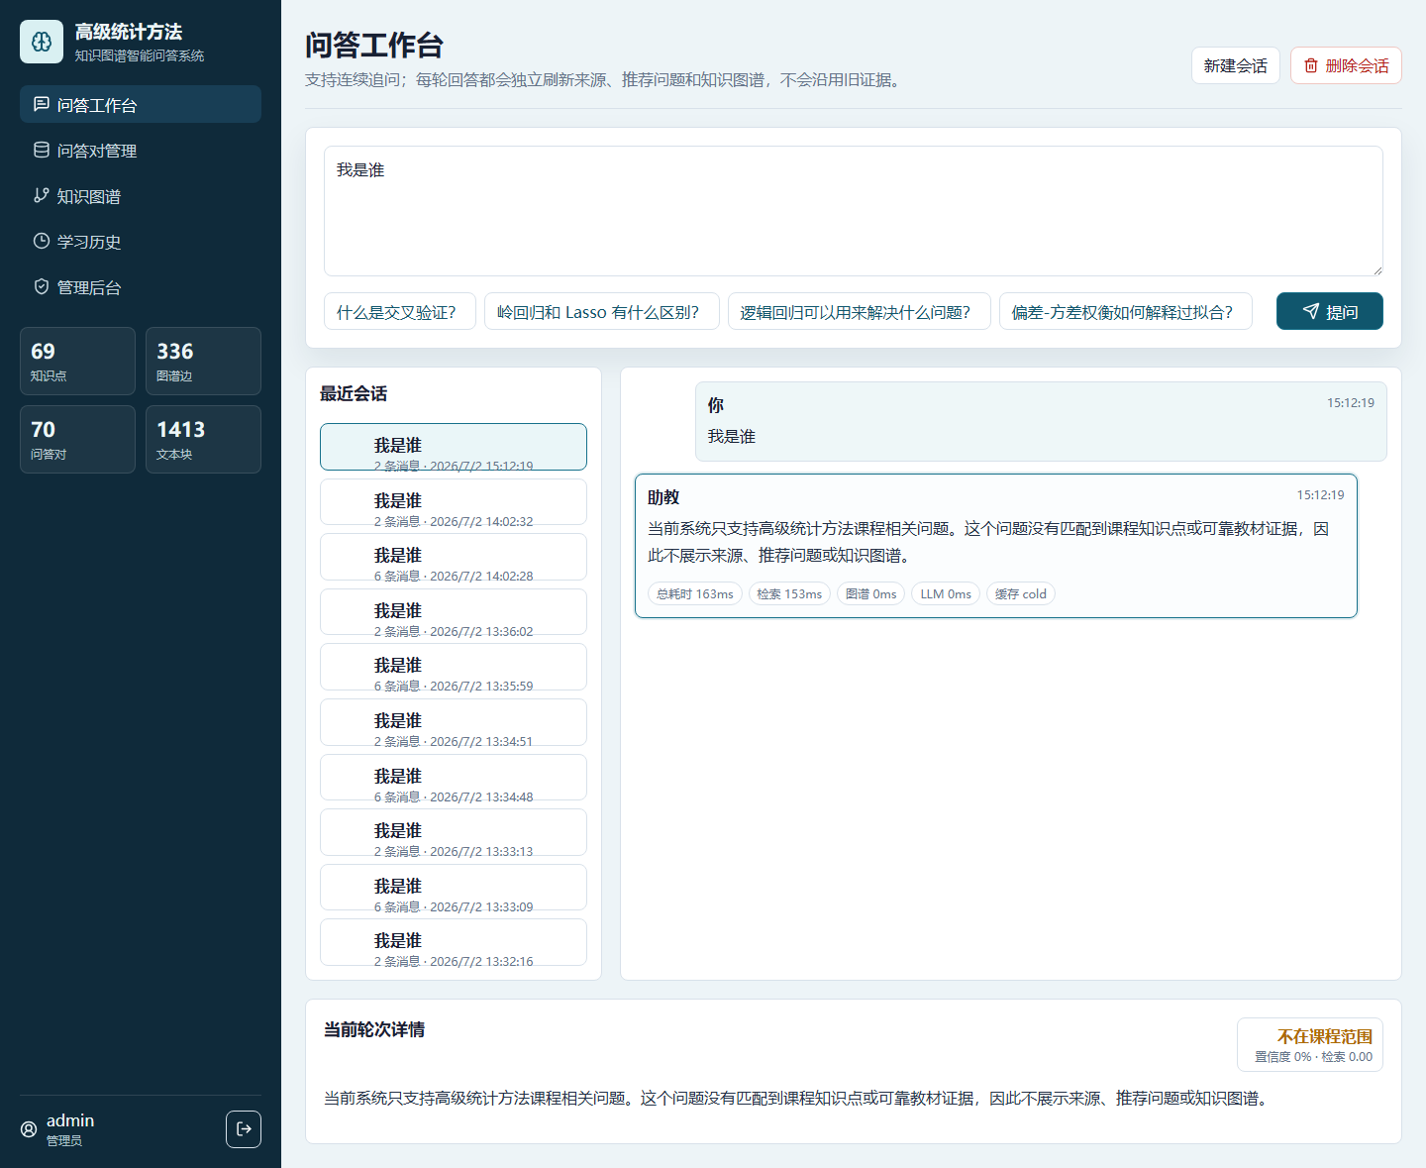
RAG 可信度设计
回答前先判定问题是否在课程范围内。
无关问题返回 out_of_scope，来源、推荐问题和图谱全部为空
统计相关但教材证据不足时返回 insufficient_evidence
正常问题才展示来源、相关问题和图谱子图
高级统计方法智能问答系统
06/19

Slide 7
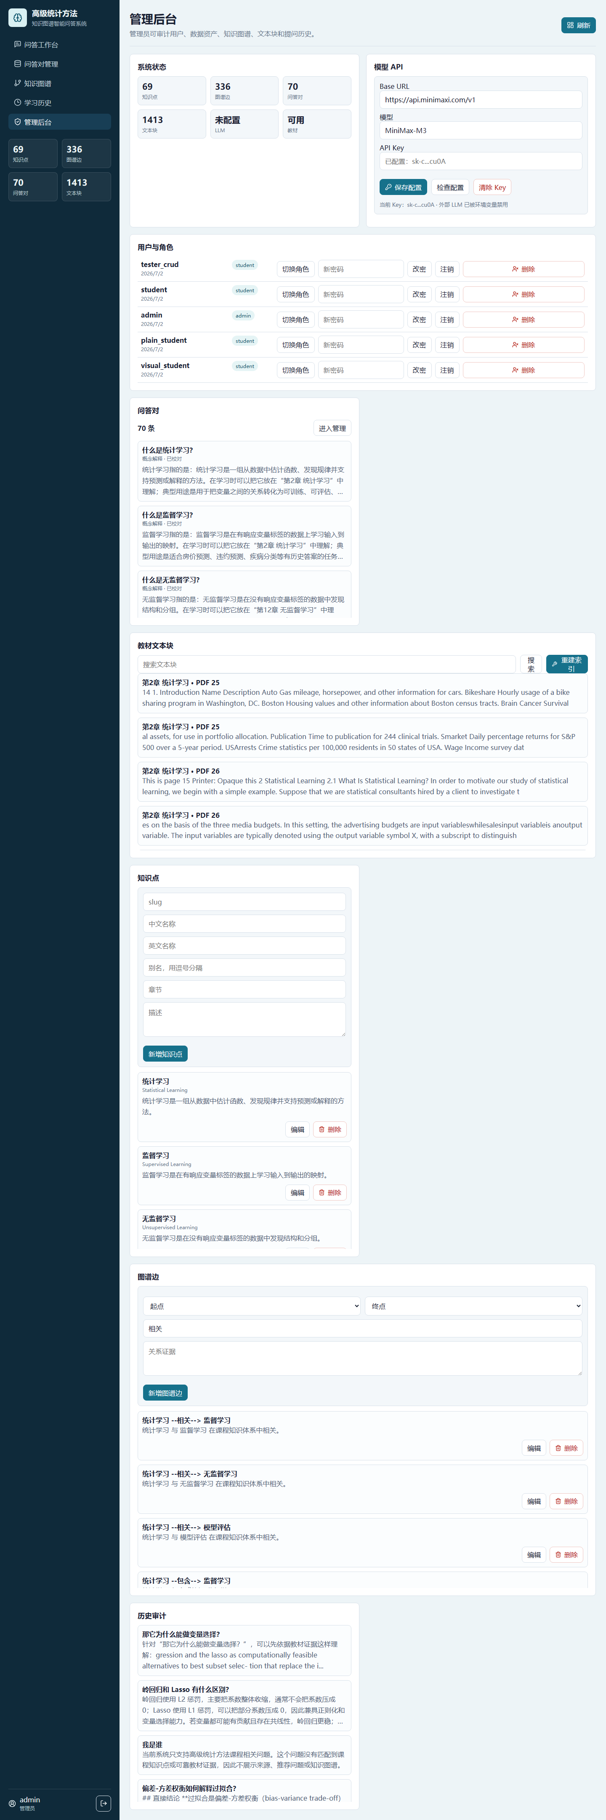
MiniMax 接入
通过 OpenAI-compatible Chat Completions 调用 MiniMax-M3。
API Key 只在 .env 和运行时配置表保存
管理员后台可切换 Base URL、模型和 Key
自动化测试通过 APP_DISABLE_LLM=true 避免费用消耗
高级统计方法智能问答系统
07/19

Slide 8
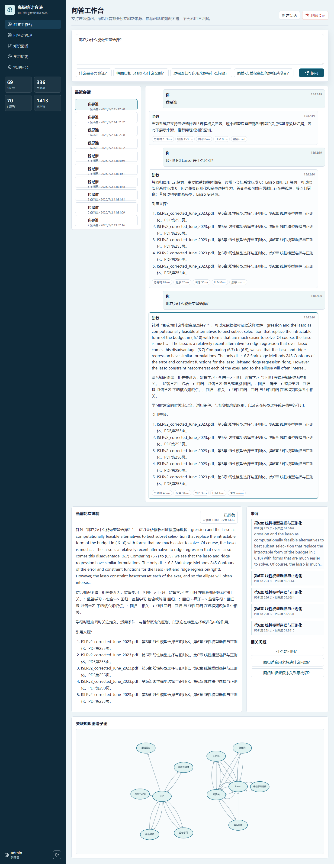
多轮追问
会话消息结构化保存，每轮证据独立刷新。
追问会结合最近上下文补全问题
清晰无关问题不会被历史上下文污染
侧栏来源、推荐问题和图谱跟随当前轮次切换
高级统计方法智能问答系统
08/19

Slide 9
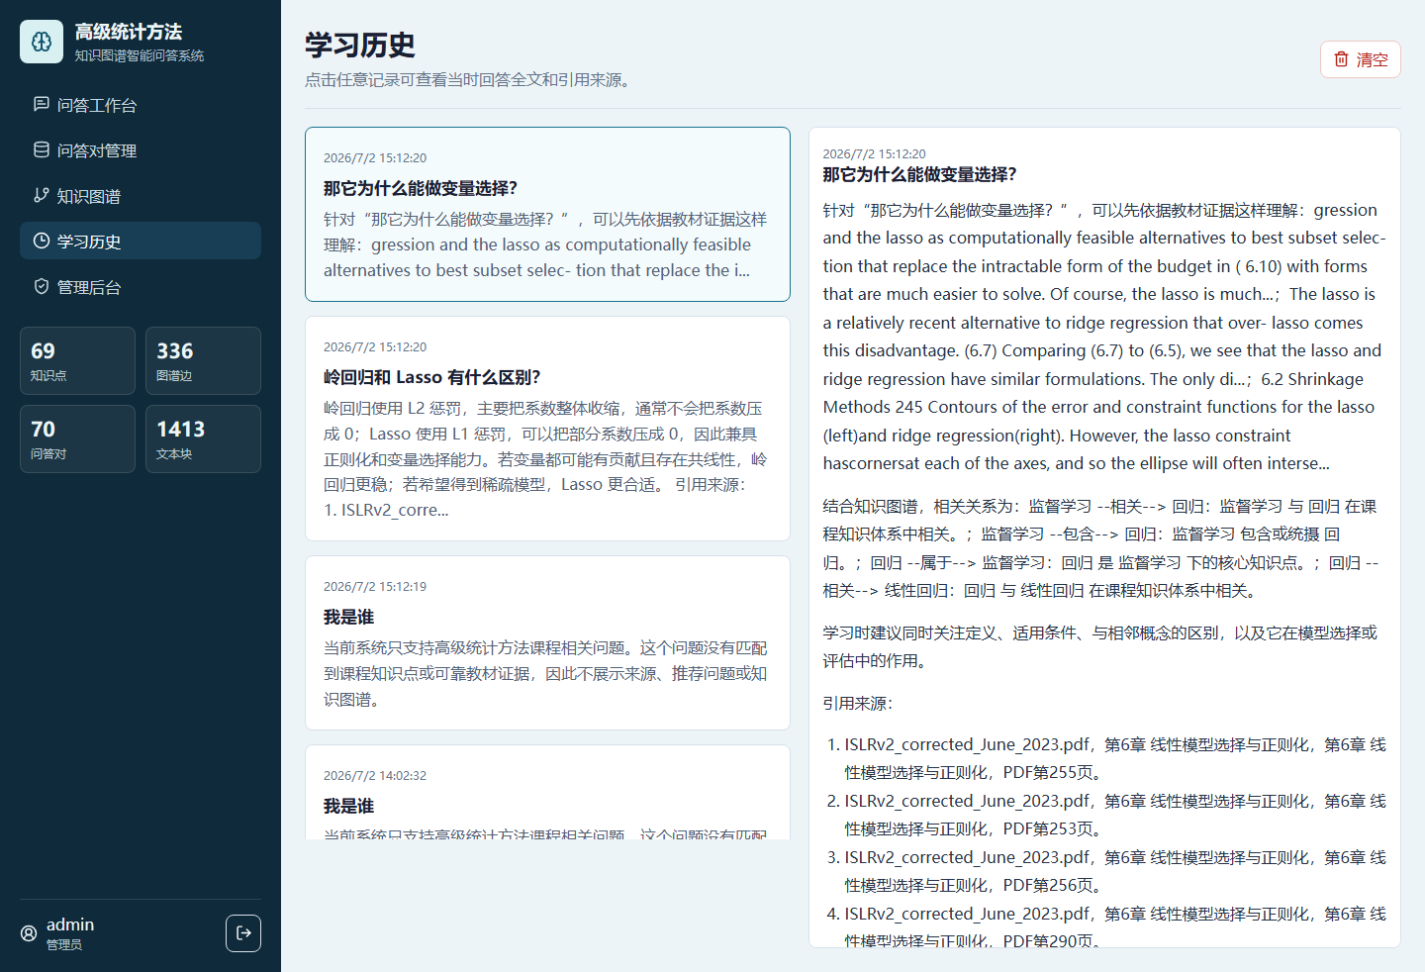
学习历史
历史记录不只是一行摘要，点击可展开当时全文。
每条历史保存回答、来源、conversation_id 和 message_id
可用于课后复盘，也便于教师审计问答质量
清空历史只影响当前用户
高级统计方法智能问答系统
09/19

Slide 10
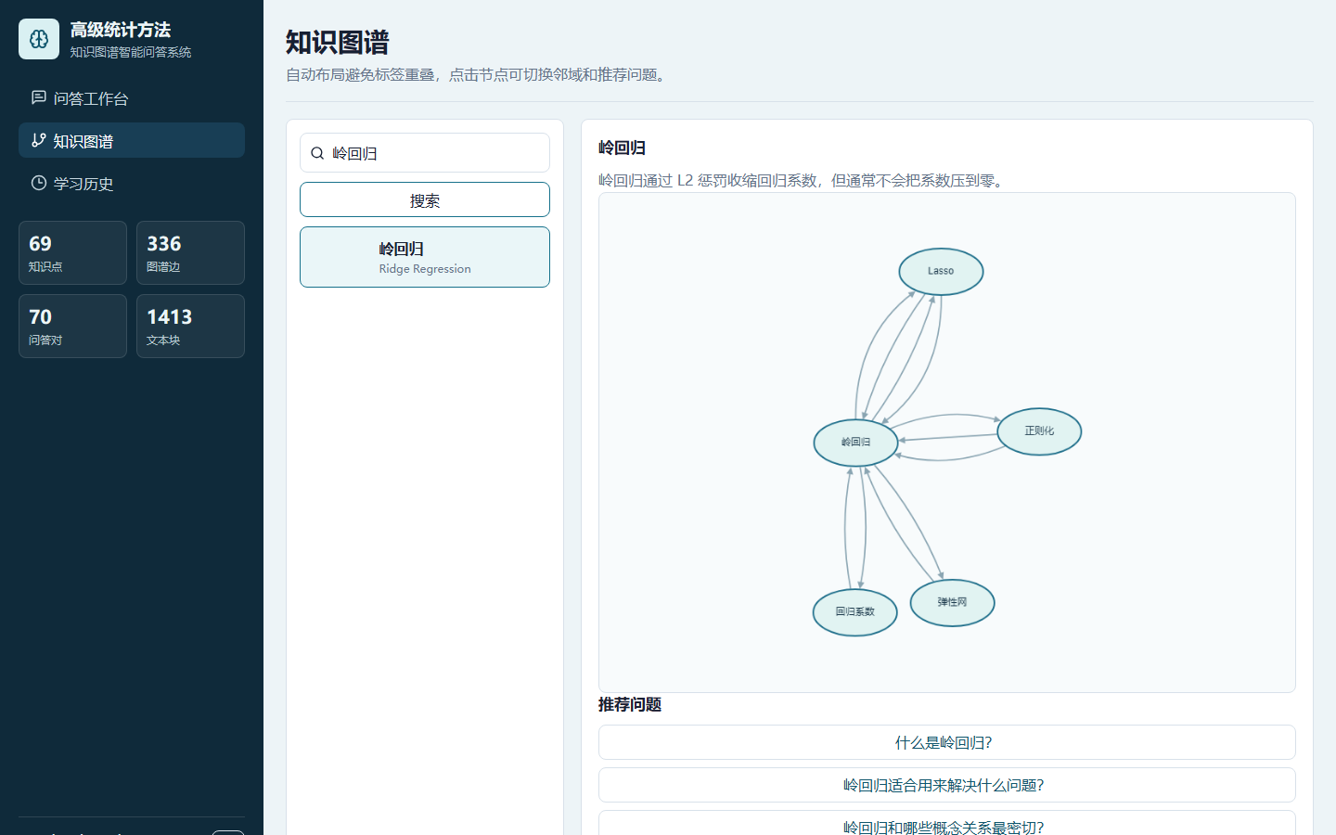
知识图谱交互
Cytoscape 自动布局解决标签重叠和节点排布问题。
学生端可搜索概念并加载子图
节点点击联动邻域和推荐问题
英文术语完整显示，不再被按钮高度截断
高级统计方法智能问答系统
10/19

Slide 11
管理员后台
从内容维护扩展到系统运营。
管理用户角色、改密、注销会话和删除学生账号
维护问答对、知识点、图谱边和教材文本块
配置 LLM API 并审计历史提问
高级统计方法智能问答系统
11/19

Slide 12
题目要求映射：不是 demo，而是完整交付
围绕数据规模、功能闭环、验证材料和课程报告逐项覆盖
数据资产
69 知识点 / 336 图谱边 / 70 问答对 / 1413 文本块
问答功能
中文多轮追问、RAG 来源、图谱子图、推荐问题、历史全文
管理功能
用户权限、模型 Key、问答对、知识点、图谱边、文本块和历史审计
验证材料
pytest、构建、npm audit、Playwright 截图、公网验收
文档报告
README、AGENTS、部署方案、对抗性审查、实验报告、PPT
高级统计方法智能问答系统
12/19

Slide 13
性能观测
每次回答返回耗时拆分，定位慢点主要在 LLM 生成。
analysis_ms、retrieval_ms、graph_ms、llm_ms、total_ms 都会展示
文本块索引使用进程内缓存，热查询检索开销较低
公网验证中一次 MiniMax 回答约 19.8 秒，主要耗时来自生成
高级统计方法智能问答系统
13/19

Slide 14
自动化验证
用脚本把“能跑”提升为“可验收”。
pytest 覆盖认证、问答、图谱、历史和管理权限
npm build 与 npm audit 检查前端质量和依赖风险
Playwright 生成桌面、移动端和远程部署截图
高级统计方法智能问答系统
14/19

Slide 15
对抗性审查
从第一性原理检查系统是否会装懂。
无关问题、提示注入、要求编造来源、术语混淆、公式噪声都进入对抗题集
默认图谱不再回退到固定中心节点
API Key 永远不以明文出现在响应或文档中
高级统计方法智能问答系统
15/19

Slide 16
部署方案：Docker Compose + 宿主机 Caddy
公网域名已接入，验证覆盖健康检查、登录、问答和知识图谱
公网入口
容器服务
持久化
仓库
https://aistudyassistant.bluesclawd.dev Caddy 自动 HTTPS
backend: 127.0.0.1:18000 frontend: 127.0.0.1:18080
Docker volume 保存 SQLite 数据 .env 保存密钥和管理员密码
GitHub public main
线上健康检查：/api/health 成功
线上统计：69 / 336 / 70 / 1413
真实课程问答：answer_mode=minimax
默认管理员密码已在服务器侧替换
高级统计方法智能问答系统
16/19

Slide 17
技术取舍
保守地沿用轻量技术栈，优先完成课程项目闭环。
SQLite 足够支撑课程演示，未来可替换 PostgreSQL
本地混合检索稳定可控，未来可升级 Chroma/FAISS
Cytoscape 负责图谱可视化，避免手写 SVG 的排版风险
高级统计方法智能问答系统
17/19

Slide 18
可继续优化
系统已达到正式演示水平，但仍有产品化增长空间。
索引重建改为后台任务并显示进度
增加 LLM token、失败率和成本统计
批量导入导出问答对和知识图谱，方便教师验收
高级统计方法智能问答系统
18/19

Slide 19
答辩总结
本项目完成了从课程资料到可信智能助教的完整工程落地。
有数据资产、有交互系统、有管理后台、有验证链路、有公网部署
重点不是让模型随便回答，而是让系统有边界、有依据、有可审查性
可以作为课程设计作品直接展示和答辩
高级统计方法智能问答系统
19/19

